Slide 1
Букет из алых роз
Выполнила: Кузнецова Наталья
Руководитель: Феничева
Татьяна Викторовна

Slide 2
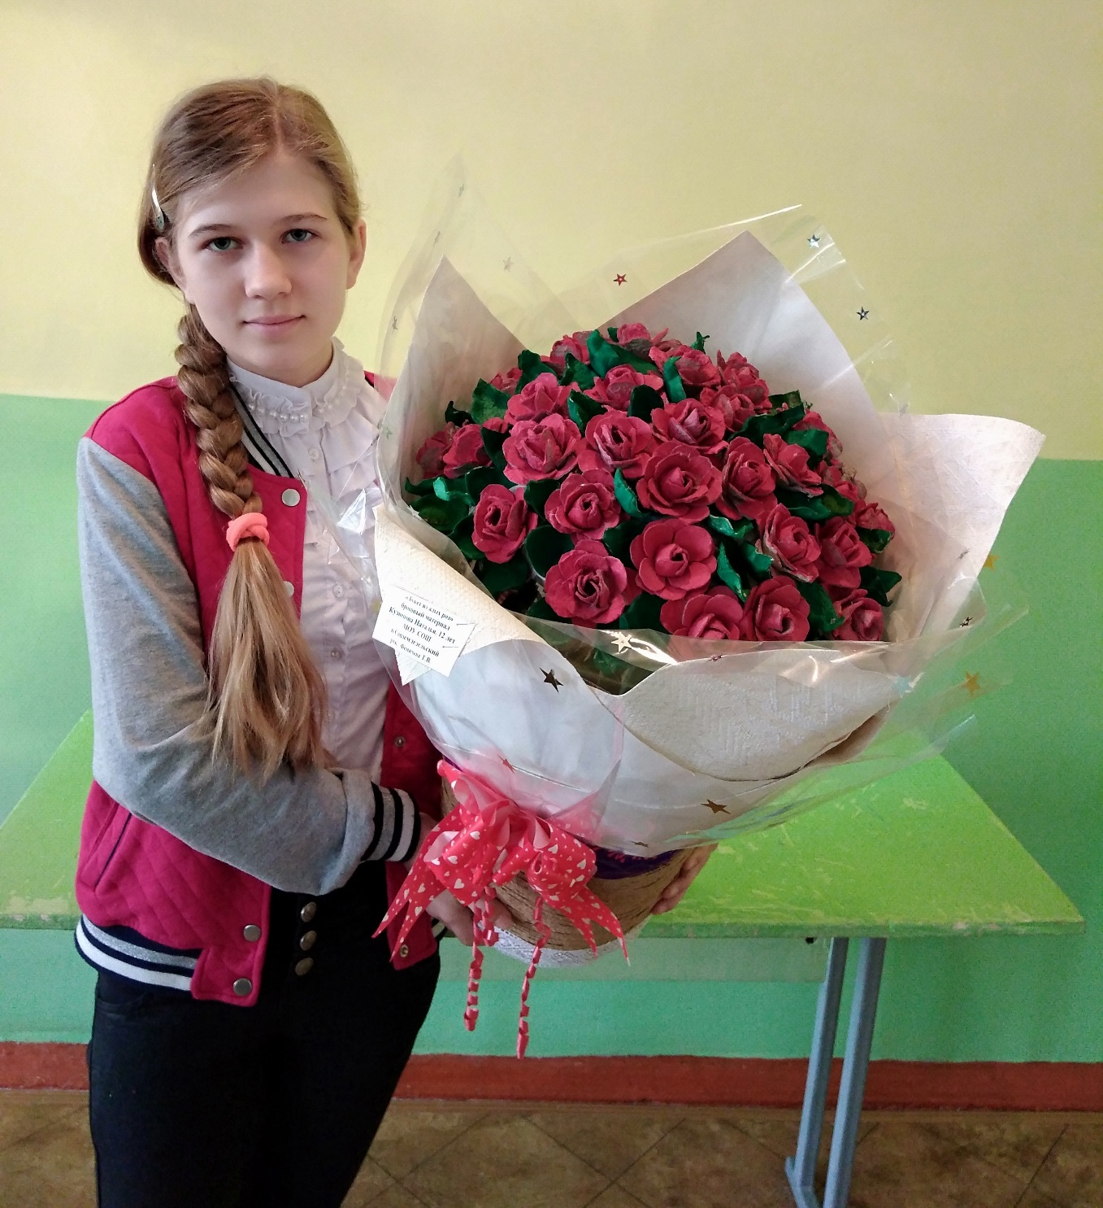
Поделка выполнена из бросового материала: розы – из контейнеров для яиц, а корзина – из папье-маше.

Slide 3
